Slide 1
사용자 교육 매뉴얼
APS_ _재공품생산계획(광주)
2013.10.14
ERP 구축 2차 TFT

Slide 2
문서 개정 이력
일자 | 버전 | 적요 | 작성자
2013.10.16 | v0.1 | 초안 작성 | 백현진
Notes:
2

Slide 3
교육 개요
납기관리
1
과목 학습 목표
제품 상세계획이 수립한 후 극판수급위한 재공품 상세 일정계획 수립 업무 1. 자재코드/배치/주작업장/재고중요도등 마스터성데이터 관리 2. 생산팀에서 현물재고파악분 재고 엑셀입력 3. POP 전일재고/전일극판실적 / 전일제품소요량/ 금일재고/ 극판 소요량 다운로드 4. 일자별/코드별/소요배치량 체크 및 EX 계획 매뉴얼수립 5. 계획수립된결과 SAP 생산오더생성 및 POP I/F

Slide 4
교육 개요
납기관리
2
업무 절차
조직 | To-Be 프로세스 흐름도
영업
생산
자재
PP.01.01.01
WorkCenter
PP.01.01.02
Routing
MM.01.01.01
자재마스터
APO.01.01.01
주간 판매 계획
SD.03.02.02
일반 주문
MTS
MTO
1. 근무시간
관리
8.
제품별
능력분석
7.
생산라인별
능력분석
3. 계획복사
(확정계획)
4. MRP 실행
2. 제품금형
관리
5.
계획대상
오더관리
6.
제품/반제품
생산계획
15.
재공품
생산오더관리
생산
관리
11
재공품 총재고
Upload(→POP)
9
제품/반제품
계획변경모니터링
10
재공품
재고/소요량
Download(POP→)
RFC
12
재공품
생산계획(창원/창원)
13
재공품 생산계획
Upload(→SAP)
14.
재공품
생산요청

Slide 5
교육 개요
납기관리
2
업무 절차
프로세스 흐름도 기능 설명
업무 | 설명 | ERP T-Code
현물재고파악 | 재공품 현물재고 파악한다.
10. POP 재공품 소요량 및 시점재고 Download | POP에서 재공품 소요량 및 재고를 Excel로 다운로드 한다
11. 재공품 총 재고 POP Upload | 엑셀에서 수립한 생산계획 후의 총 재고를 Upload 한다
12. 재공품 생산계획 | POP에서 엑셀로 다운로드한 재고 및 소요량을 기반으로 엑셀에서 재공품 생산계획을 수립한다
13. 재공품생산계획 Upload | 엑셀에서 수립한 재공품 생산계획을 SAP RFC를 호출하여 Upload 한다
14. 재공품 생산요청 | 엑셀에서 재공품 생산계획을 전송을 위하여 호출하는 RFC 프로그램으로 수신한 데이터를 CBO 테이블에 저장한다
15. 재공품 생산오더 관리 | CBO 테이블에 저장된 재공품 생산계획을 기준으로 생산오더를 생성하고 그 내역을 조회하여 에러가 발생되면 처리를 한다 | ZASE0100

Slide 6
교육 개요
납기관리
4
단원 구성
No | 단원명 | 관련 Transaction | T-코드
1 | 재공품생산계획 | POP ↔ 엑셀 및 엑셀↔ SAP
2 | 생산오더 관리 및 생성 |  | ZASE0100

Slide 7
메뉴 경로
트랜잭션 코드
트랜잭션 명 | 기본환경 Setting 방법
엑셀 ↔ POP Server 연결방법 1) Oracle Data Access Components다운로드 http://www.oracle.com/technetwork/database/windows/downloads/utilsoft-087491.html 2) 압축을 풀고 ODAC112012 폴더내의 “Setup.EXE”파일을 실행 3) 프로그램설치 지정폴더 C:\ORACLE 4) 설치 완료 후 C:\ORACLE\product\11.2.0\client_1\Network\Admin 폴더내에 <tnsnames.ora>파일을 붙여넣기 <tnsnames.ora>파일내에 POP서버 연결주소 아래내용 유무확인 -------------------------------------------------------------------------------------- POPK = (DESCRIPTION = (ADDRESS = (PROTOCOL = TCP)(HOST = 211.231.133.15)(PORT = 1521)) (CONNECT_DATA = (SID = POPKJ)) ) --------------------------------------------------------------------------------------
[Memo]

Slide 8
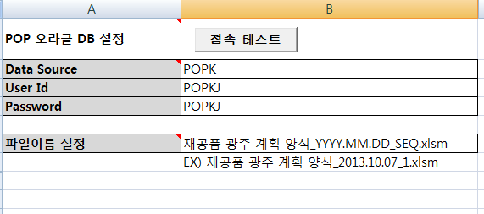
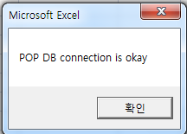
메뉴 경로
트랜잭션 코드
트랜잭션 명 | 재공품 생산계획(엑셀)
< 환경설정 > Sheet | POP 접속테스트 진행 : POP와 정상접속일시 Okay메시지 파일이름설정 재공품계획 엑셀파일 이름을 설정
[Memo] POP 접속테스트 이전 관련프로그램 설치 오라클에서 다운로드 받은파일 개인PC에 설치 메모에 “ ACN : 내용 “ 는 반드시 지킬것. 지키지 않을시 엑셀 프로그램 양식 및 매크로프로그램 오류 및 데이터 오류 발생.

Slide 9
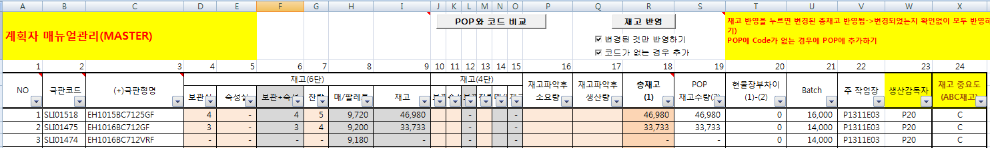
메뉴 경로
트랜잭션 코드
트랜잭션 명 | 재공품 생산계획(엑셀)
< 극판재고(현물파악) > Sheet 현물재고조사 내역기입 신규자재코드 추가관리 : 반드시 NO(숫자)관리 BATCH / 주작업장 / 생산감독자 / 재고중요도 관리 마스터데이터 관리 Sheet 4. “POP와 코드비교” 버튼 클릭하면 POP에 업로드되어 있는 자재코드/형명과 엑셀코드/형명비교 일치 : 빨간색글자 , 불일치 : 검은색글자 “재고반영” 버튼 1) 전체재고 / 변경된 재고내역만 반영 2) POP에 코드없는 것 POP에 코드추가 ★POP에 코드가 없으면 / POP에서 소요량산출이안됨. 반드시 코드가없는경우 선택 해 놓을것 | 재고반영 버튼 클릭시 추가 Action POP에 생산감독자 / 재고중요도 동시 POP에 업로드됨.
[Memo] 신규코드생성시 1.소요배치계획 / 소요량(배치)ⓐ / 재고계획(배치)ⓑ/ 재고부족계획(배치)ⓒ/소요량누적ⓓ/소요량계획ⓔ SHEET에도 동일한 위치에 매뉴얼로 계획자가 신규코드를 등록해야함.

Slide 10
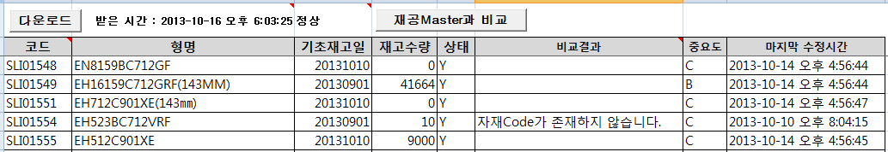
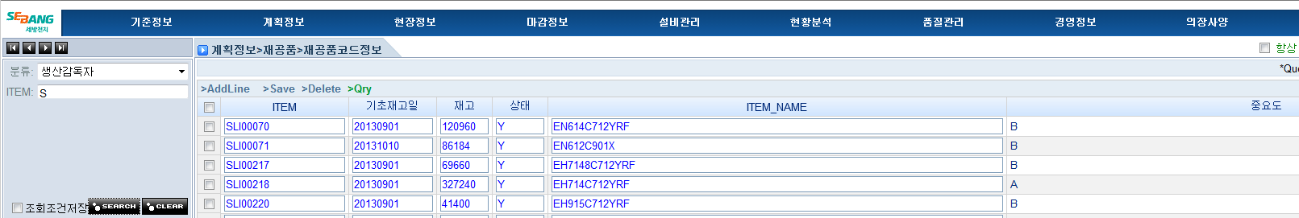
메뉴 경로
트랜잭션 코드
트랜잭션 명 | 재공품 생산계획(엑셀)
< 극판재고다운로드(POP) > Sheet 1. 다운로드 버튼 POP의 기초재고 화면에서 관련정보 다운로드 및 재공마스터와 비교결과 보여줌 2. 재공Master과 비교 코드및 형명비교 1) 자재코드가 없거나 형명이 다를경우 표기 | 3. 하기 POP의 계획정보>재공품>재공품코드정보 화면에 조회된 결과를 엑셀로 다운로드 함. 4. POP에서 직접 코드 추가/삭제 관리 가능함.
[Memo]

Slide 11
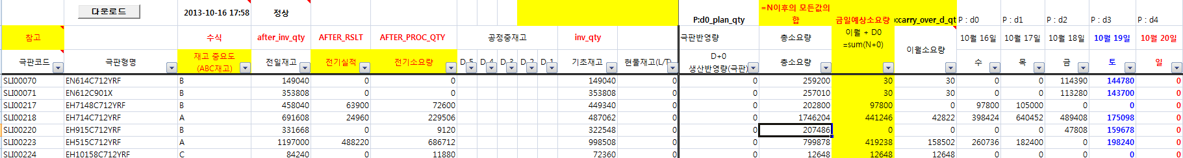
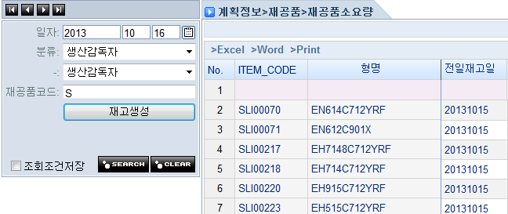
메뉴 경로
트랜잭션 코드
트랜잭션 명 | 재공품 생산계획(엑셀)
< 소요량계획다운로드(POP) > Sheet 다운로드 버튼 엑셀에서 다운로드 버튼을 실행하기 전 반드시 POP의 소요량 산출을 실행해야함(향후 Batch job) 계획정보>재공품>재공품소요량 | 다운로드 버튼실행 1) 코드/형명/재고중요도 2) 전일재고/전기실적/전기소요량/기초재고(당일재고) 3) 생산반영량(극판) 당일 4) 총소요량(이월소요량포함) 5) 이월 + D0(당일소요량) 6) 이월소요량 7) D0 당일소요량 8) D1~ D30일 소요량 9) 소요량산출 일자/시간표기
[Memo] 소요량 다운로드 데이터는 모두 POP기준임

Slide 12
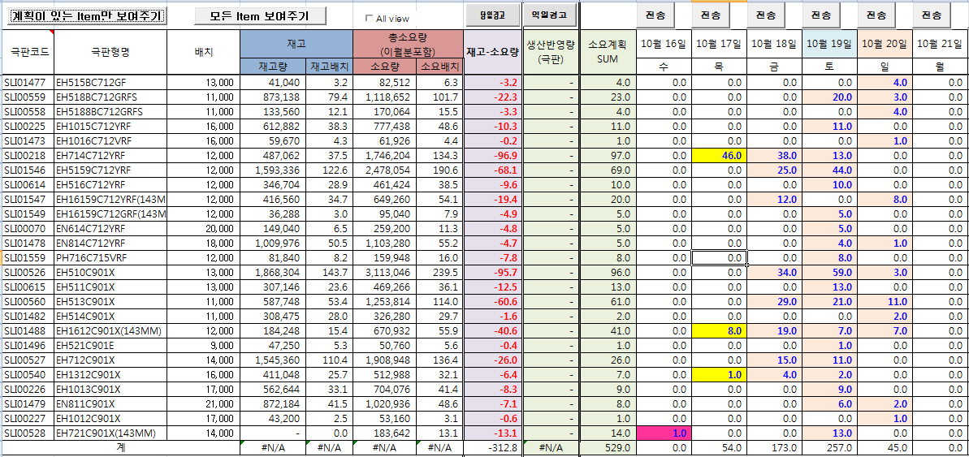
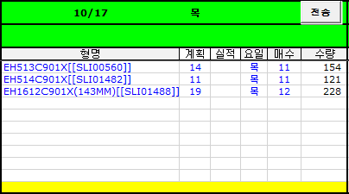
메뉴 경로
트랜잭션 코드
트랜잭션 명 | 재공품 생산계획(엑셀)
<1.소요배치계획> Sheet “계획이있는 ITEM만 보여주기”&”모든 ITEM 보여주기” 기능버튼 소요량계획이 있는 아이템만 배치소요량 view 할수 있는 기능 2. “ALL View” 체크박스 기능 <소요량계획다운로드(POP)> Sheet View시 초기에 계획있는 Item/ALL Item 조건설정가능 3. “당일경고” & “익일경고” 버튼 메시지 팝업창 : 당일/익일 사용예정량이 있는 항목이 ?개 존재합니다” 4. <2.EX계획> sheet로 “전송” 버튼기능 전송시 <극판재고(현물파악)>Sheet의 주작업장/형명/코드을 참조하여 해당일자로 양식대로 데이터 전송됨. | 5. 전송 버튼실행결과 1) 좌측 양식에 “전송” 버튼실행시 <2.EX계획>sheet의 기존데이터삭제 후 데이터전송 형명[코드]/계획/요일/배치(천매단위)/수량(천매단위) 2) 계획수량 x 매수 = 수량 전일실적입력시 자동으로 실적 x 매수 = 수량으로 실적으로 수량이 변경됨.
[Memo] 1.소요배치계획 / 소요량(배치)ⓐ / 재고계획(배치)ⓑ/ 재고부족계획(배치)ⓒ/소요량누적ⓓ/소요량계획ⓔ 총 6개의 Sheet는 아이템코드의 위치 및 개수등이 반드시 일치 해야함.

Slide 13
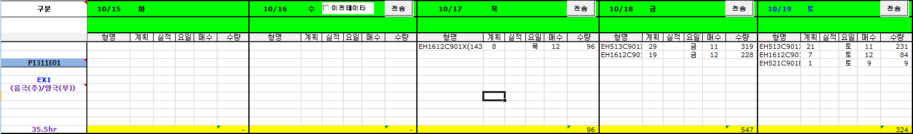
메뉴 경로
트랜잭션 코드
트랜잭션 명 | 재공품 생산계획(엑셀)
<2.EX계획> Sheet <1.소요배치계획 >에서발송한 데이터로 계획자가 매뉴얼로 리드타임 및 CAPA 감안하여 일정계획을 수립. <2.EX계획> 화면은 D-1 일부터 View “이전데이터” 체크박스 클릭하면 D-7일까지 화면에 View. 금주/차주/차차주 동일 요일은 글자색이 다르게 표기된다. EX) 금주월요일 : 검은색 글자 / 차주월요일 : 파란색글자 / 차차주월요일 : 녹색글자 5. “ 전송 “ 버튼을 클릭하면 <3.SAP 전송> Sheet의 생산오더 생성하는 양식으로 데이터 발송된다. 1) “ 전송 “ 버튼을 여러 번 클릭하면 I/F 일련번호(SEQ)가 다르게 중복으로 오더리스트 발생. 2) 소요배치계획은 천매단위로 계획이 수립되었으나 생산오더 생성양식에서는 “계획수량 X 1000”로 매단위로 생성

Slide 14
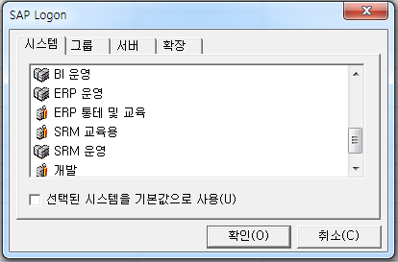
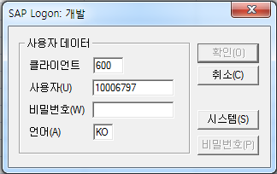
메뉴 경로
트랜잭션 코드
트랜잭션 명 | 재공품 생산계획(엑셀)
<3.SAP 전송> Sheet 1. 공장 : 1200 2. 요청일자 : 생산오더생성일 _ 엑셀파일의 파일명에 있는 날짜를참조함 3. I/F일련번호(SEQ) : ERP에 생산오더 생성시 “요청일자와 SEQ”의 번호가 같으면 생산오더 생성이 안됨 4. 생산라인 <2.EX계획> Sheet의 있는 W/C 명을 참조 5. 자재번호 : 자재코드 6. 형명 : 자재형명 7. 수량 : <2.EX계획> 에 계획된 수량 X 1000 으로 매단위로 생성 _ 8자리수로 생성 8. 생산일자 : <2.EX계획>에 계획된 일자 참조생성 9. Tr CODE : CO01 고정 10. 오더유형 : ZP01 로 생성(ZP01~ZP05 수정가능) 11. 메모 : 생산오더의 텍스트에 입력할 메모 12. 전송 : 화면에 보이는 데이터 라인수만큼 ERP에 생산오더 생성 : 생산오더 생성할 리스트만 필터로 조정하여 생산오더 생성 | 13. “전송” 버튼클릭 엑셀에서 SAP 접속로그인 전송버튼을 클릭하면 성공/실패 메시지 view : sap 전송완료되었습니다[건수:?] 3) 생성 완료되면 “전송”버튼 하단에 “전송됨” 텍스트표기됨.

Slide 15
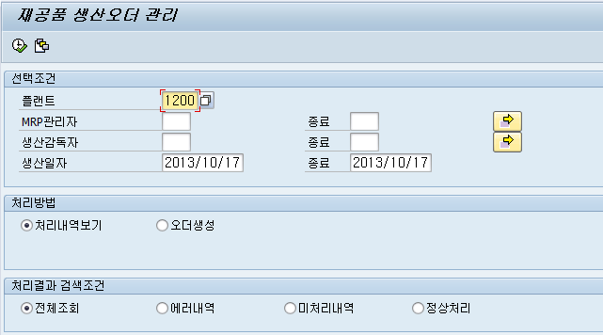
메뉴 경로
트랜잭션 코드 | ZASE0100
트랜잭션 명 | 재공품 생산오더 관리
< 초기화면 > | 플랜트 : 1200 MRP관리자/생산감독자 생산일자 : 생산반영일자 4. 처리방법 1) 처리내역보기 2)오더생성 5. 처리결과 검색조건 1) 전체조회 2) 에러내역 3) 미처리내역 4) 정상처리 6. 조건입력 후 실행
[Memo]

Slide 16
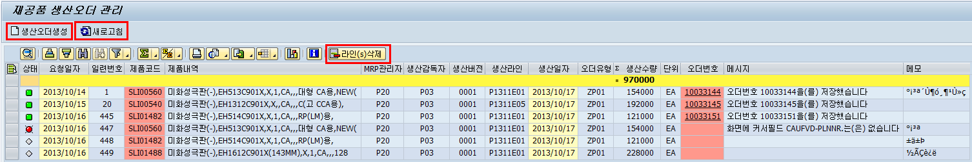
메뉴 경로
트랜잭션 코드 | ZASE0100
트랜잭션 명 | 재공품 생산오더 관리
1. 엑셀 → SAP 발송한 생산오더 생성 리스트 조회결과값 VIEW 화면 2. 엑셀과 정보일치 확인하고, 생산오더 생성 대상리스트 선택후 “생산오더생성” 클릭 생산오더 생성시 오더상태는 “ REL “ 로 생성 3. 엑셀에서 데이터를 잘못올린 경우는 ZASE0100에서 라인삭제후 엑셀→SAP 재전송 4. 안정화 이후에는 Batch Job으로 생산오더 생성 예

Slide 17
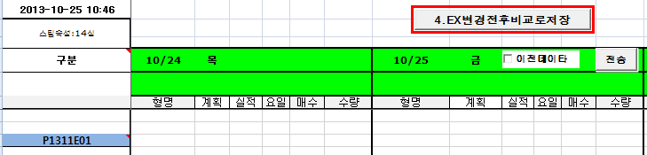
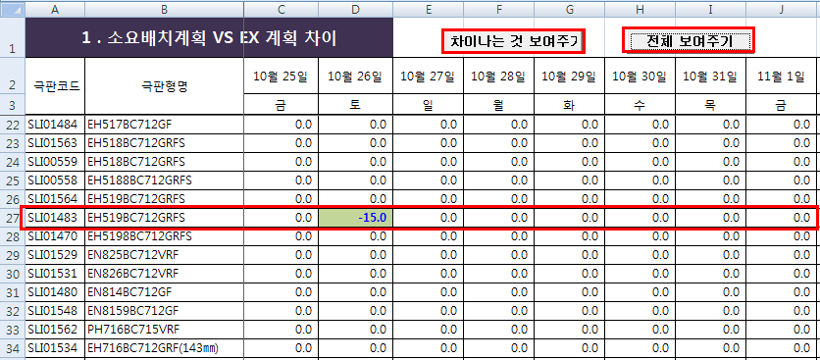
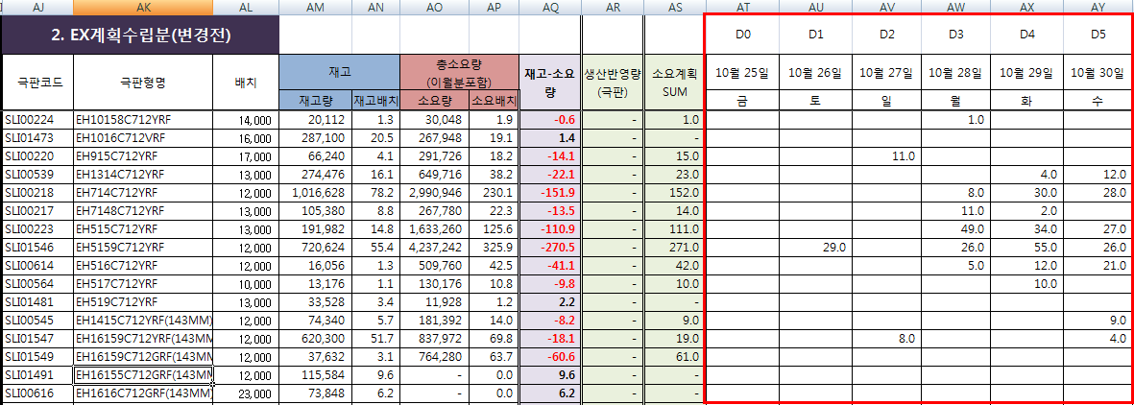
메뉴 경로
트랜잭션 코드
트랜잭션 명 | 재공품 생산계획(엑셀)
< 4.EX변경전후비교 > Sheet 1 . [4.EX변경전후비교로저장] 클릭 : 금일(D0)이후 <2.EX계획>에 있는 계획정보를 <4.EX변경전후비교>Sheet로 계획결과가 전송 : 아이템별/소요일자별 합계되여 데이터전송 2. 계획된 결과 전송완료화면 | 3. 제품계획이 추가/변경이 되면 1) <소요량계획다운로드(POP)>에서 변경후소요량 다운로드 2) 변경된 소요량과 <2.EX계획> 계획량을 비교 3) 비교화면 4) EH519BC712GRFS[SLI01483] 아이템이 10/26(토)에 [-15.0] 만큼 차이수량 조회가능 5) 차이 수량 의미 ⓐ [음수] : 계획이 [음수]만큼 소요량보다 많이 반영 됨 : 계획에서 [음수]만큼 배제계획 조정 ⓑ [양수] : 계획이 [양수]만큼 소요량보다 적게 반영 됨 : 계획에서 [양수]만큼 추가계획 조정
[ MEMO] 1. 제품계획과 재공품계획은 실시간의 밀접한 관계가 있으므로 의사소통이 원활해야함. 2. POP에서 소요량을 다운로드 받으므로 ERP에서 POP에 반영완료후 소요량 다운로드.<재공품은 POP 기준임을 항시 인지> 3.

